Slide 1
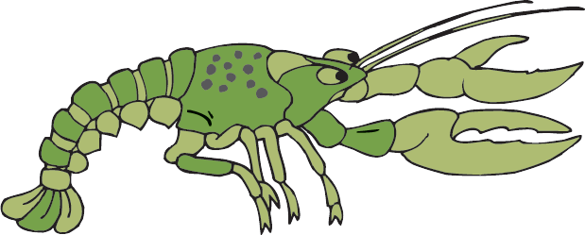
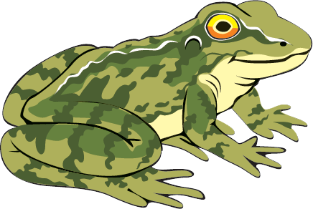



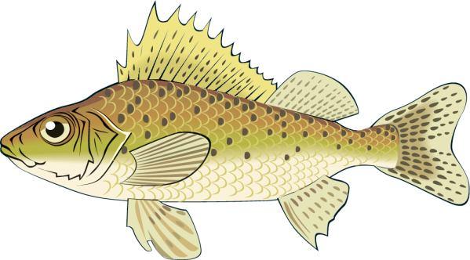
Коли живий — зелений,
Звариться — червоний.
Відгадайте загадки.

Slide 2
Стас закинув вудку в річку,
Спіймав рибу невеличку
Та пустив її з руки,
Бо кусались плавники.
Відгадайте загадки.

Slide 3
Вудки ми позакидали,
Щось одразу упіймали.
Рибка ця нівроку,
Ну, а зветься...
Відгадайте загадки.

Slide 4
У ставку найбільша злюка —
Це зубаста хижа...
Відгадайте загадки.

Slide 5
У мулі він ховається,
В сметані смажиться.
Відгадайте загадки.

Slide 6
У зеленім платті,
Влітку серед латаття
Пісні «Ква-ква-ква!» співає,
А хатки не має.
Відгадайте загадки.

Slide 7

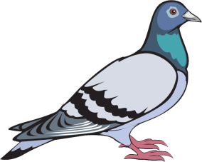
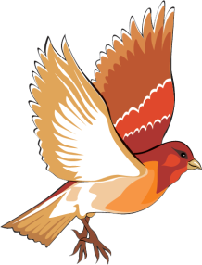
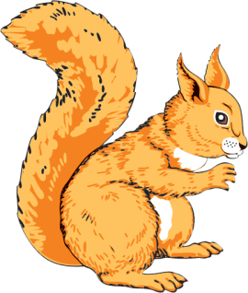
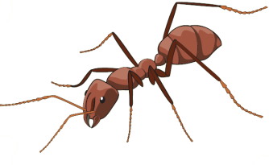
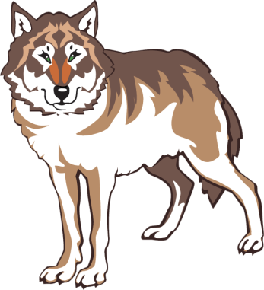
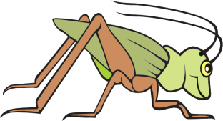
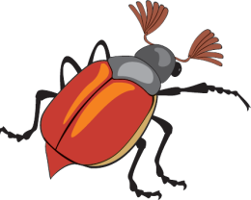

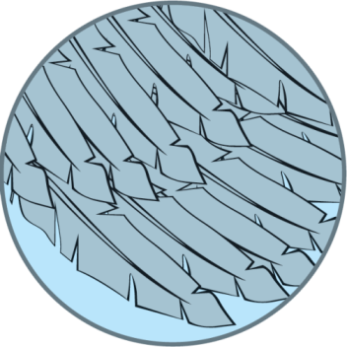



Згрупуйте істот за певними ознаками.
Поясніть свій вибір.

Slide 8

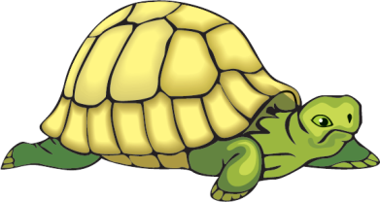
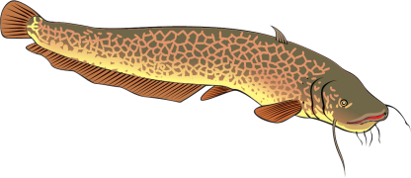

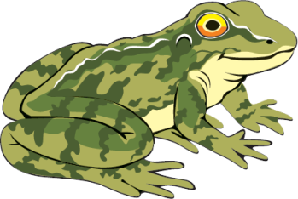
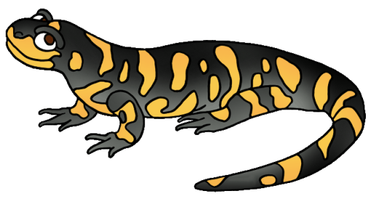
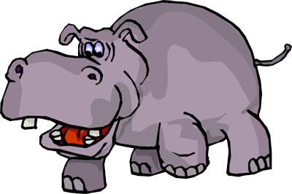
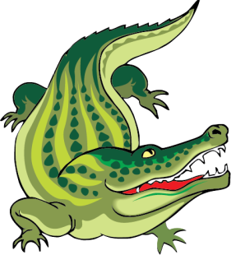


У кожній групі оберіть зайве та назвіть одним словом істот, що залишилися.

Slide 9
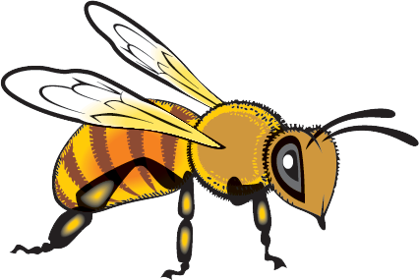
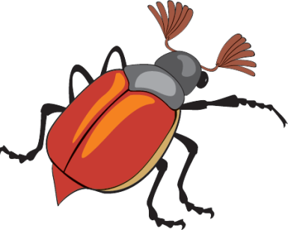


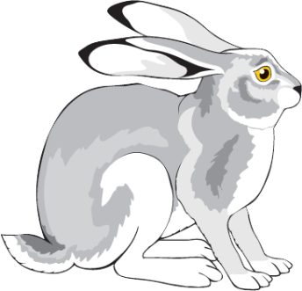
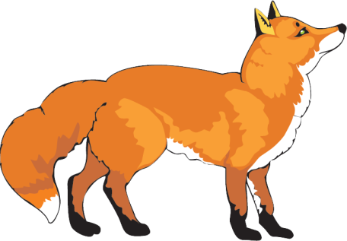

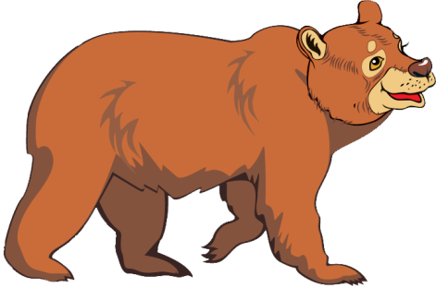


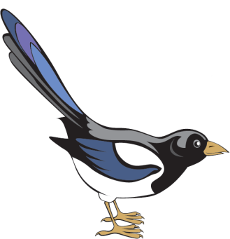
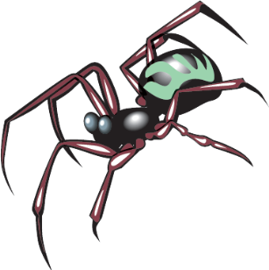
У кожній групі оберіть зайве та назвіть одним словом істот, що залишилися.

Slide 10
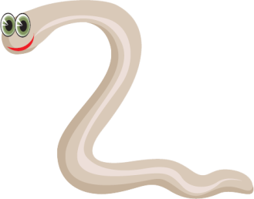
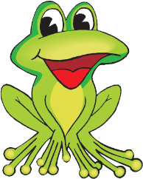

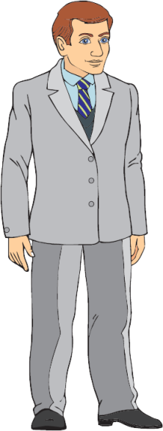
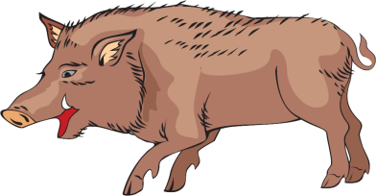


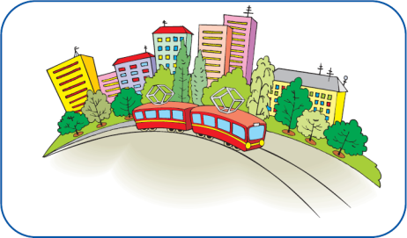

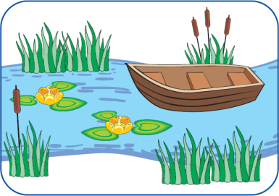
Назвіть усіх живих істот.
Перемістіть їх до місця мешкання.

